Slide 1
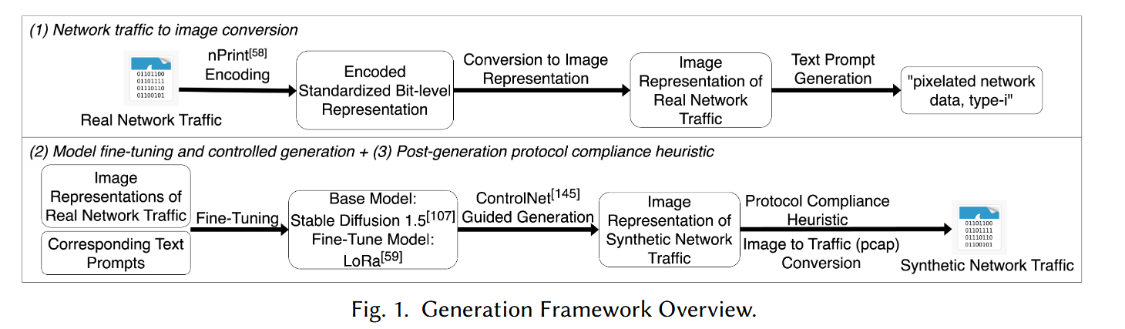
Netdiffusion
训练：
输入真实网络流量（PCAP），用 nPrint 将每个包的 IP/TCP/UDP 头部 转为 [1/0/-1] 比特矩阵，按 1024 包/组切割。
将矩阵映射为 1024×1088 三色图像（绿=1，红=0，灰=-1）。
微调 Stable Diffusion（基于文本提示如 "type-0=Netflix"），加入 ControlNet 约束关键字段（如 TCP 端口必须合法）
生成：
输入文本提示（如 "type-0"），扩散模型生成合成流量图像。
ControlNet 确保协议字段（如端口号）符合规则。将图像解码为比特矩阵，修正校验和、序列号等字段。
输出合规 PCAP，兼容 Wireshark 和网络设备测试。
输入：真实 PCAP → nPrint 图像
输出：文本提示 → 合成图像 → 修正为 PCAP
Notes:
lradj（学习率调整策略）
individual 控制模型是否对输入数据的每一个变量或通道 使用独立的线性层。

Slide 2
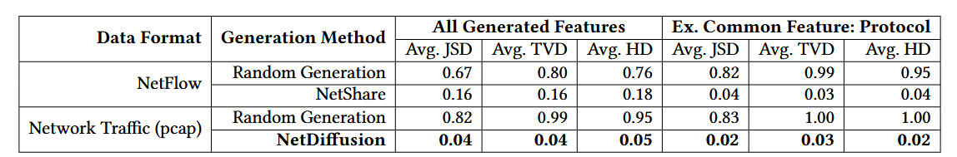
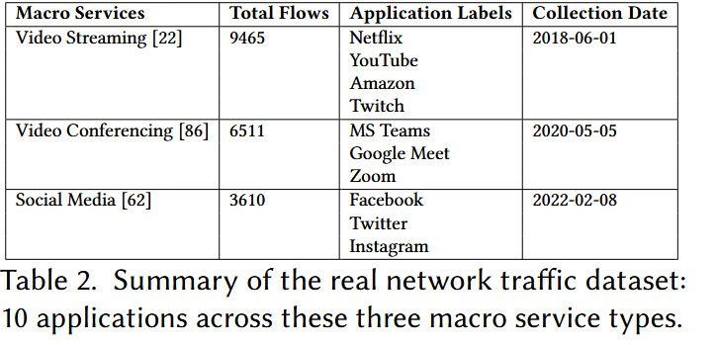
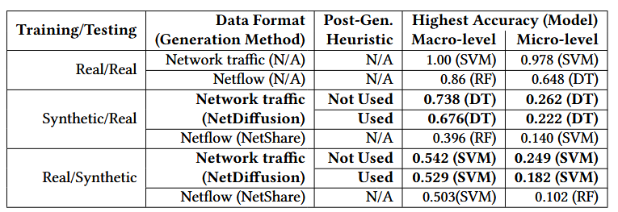
Netdiffusion
数据集为真实网络流量选择的数据集，包括不同时期积累的pcap文件，捕获了视频流、视频会议和社交媒体等领域十个突出应用程序的流量。在预处理过程中，我们分析DNS查询以识别指定服务和应用程序的相关IP地址，仅保留与这些IP相关的数据包，并将流量拆分为单个流。我们为每个处理的流保留应用程序和服务标签，稍后用于生成文本提示和评估分类准确性
真实和合成网络数据之间的平均归一化统计差异，包括
（1）所有生成的字段和
（2）常见生成的字段示例——IPv4协议：Jensen Shannon散度（JSD）、总变异距离（TVD）和Hellinger距离（HD）
在评估中，根据两个基线对合成数据进行了基准测试：NetShare方法，它产生合成的NetFlow属性，并优于大多数其他基于GAN的方法[141]，以及一种朴素的随机生成方法。
Notes:
lradj（学习率调整策略）
individual 控制模型是否对输入数据的每一个变量或通道 使用独立的线性层。

Slide 3
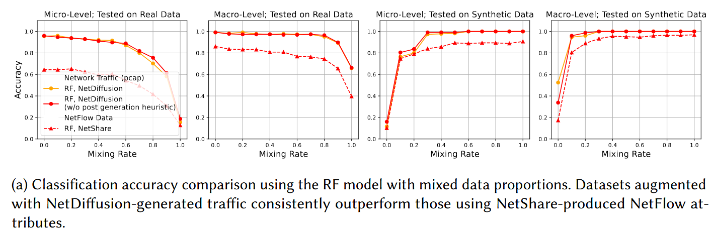
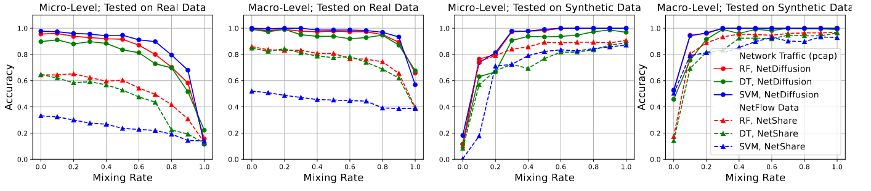
Netdiffusion
混合数据比例的结果。我们引入“混合率”来表示训练集中真实数据被合成数据替换的百分比。
这种方法确保训练集大小在不同的混合速率下保持不变，从而能够清楚地评估混合速率与最终模型精度之间的相互作用。将合成数据的受控混合引入真实数据集中，通常可以通过引入不同的模式来增强模型的鲁棒性，这种做法被认为是数据增强的标准。
使用NetDiffusion增强数据集与NetShare增强NetFlow数据集比较不同模型选择的机器学习性能。NetDiffusion始终如一地产生卓越的结果。
Notes:
lradj（学习率调整策略）
individual 控制模型是否对输入数据的每一个变量或通道 使用独立的线性层。

Slide 4
Netdiffus
时间序列预处理
从原始流量中提取时间序列特征（如包大小、包间隔等），并进行最大归一化，使数值落在 [‑1, 1] 区间。
转换为 GASF 图像
使用 Gramian Angular Summation Field（GASF）将归一化后的一维序列编码为二维图像。GASF 通过极坐标变换和角度求和保留时间序列的时序依赖关系。
扩散模型训练与生成
采用标准的 U‑Net 结构作为去噪网络，设定 1000 步扩散过程，在 GASF 图像上训练扩散模型。训练完成后，模型能够生成与真实流量分布高度相似的合成 GASF 图像。
下游任务使用
生成的合成 GASF 图像可直接用于下游机器学习任务（如流量分类、异常检测、指纹识别），实验表明其在保真度上比基于 GAN 的方法提升 66.4%，在下游任务准确率上提升 18.1%。
论文主要将 GASF 图像直接输入下游模型，但 GASF 本身是可逆的——通过图像的主对角线可以还原出原始时间序列的近似值，从而在需要时也能恢复出一维流量轨迹。
Notes:
lradj（学习率调整策略）
individual 控制模型是否对输入数据的每一个变量或通道 使用独立的线性层。

Slide 5
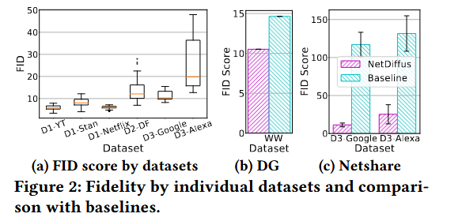
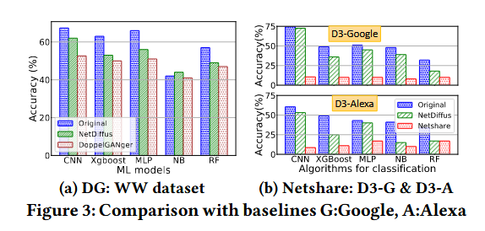
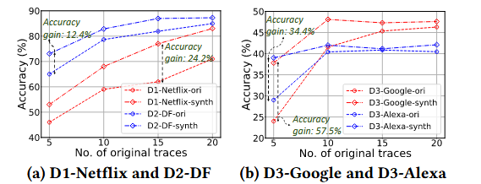
Netdiffus
D1: Streaming videos
来源：YouTube (YT)、Stan和Netflix平台
内容：从每个平台选取20个视频
D2: Accessing web pages
来源：公开可用的网页浏览数据集
内容：包含20个不同网站的数据
D3: IoT smart-home devices
来源：Google Home和Amazon Alexa智能家居设备
采集方式：被动监控设备网络流量
内容：用户对每个设备发出10种不同命令，收集1000条轨迹
Wikipedia Web Traffic数据集是一个用于时间序列生成模型评估的公开基准数据集，它记录了维基百科各子域名（如 en.wikipedia.org、es.wikipedia.org 等）的每日页面浏览量。该数据集被 DoppelGANger 等生成模型用作训练和测试样本，以验证模型能否合成具有真实流量统计特性（如自相关性、域名分布）的时间序列数据
在原始和合成场景中，通过有限数量的原始数据提高准确性
Notes:
lradj（学习率调整策略）
individual 控制模型是否对输入数据的每一个变量或通道 使用独立的线性层。

Slide 6
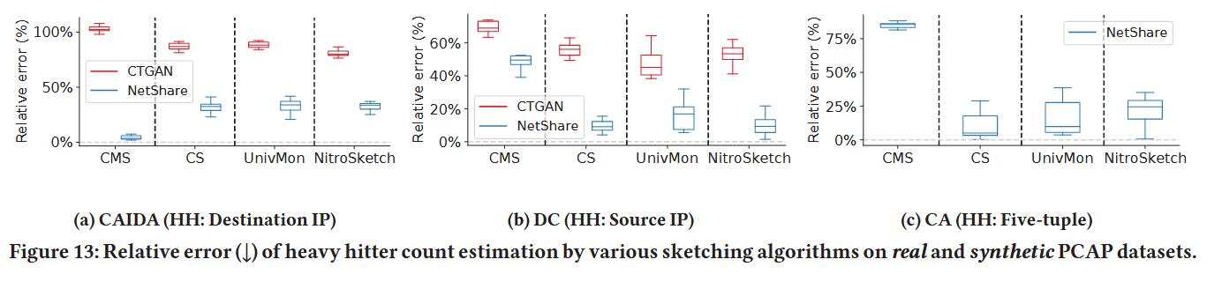
NetShare
NetShare将 原始PCAP/NetFlow数据 → 五元组分块+编码 → 时间序列GAN训练 → 生成高保真合成流量
netflow
1. UGR16西班牙ISP网络
包含正常的互联网流量以及多种网络攻击。记录了五元组信息、流持续时间、包/字节数和攻击类型。
2. CIDDS-001模拟的小型企业网络环境
通过虚拟化技术生成的流量，包含良性流量和多种攻击
3. TON_IoT物联网（IoT）设备网络
来自智能家居和工业IoT设备的流量数据
pcap
4. CAIDA互联网骨干网监测点（芝加哥/纽约）
匿名化的高速互联网流量（PCAP格式），包含IP包头、TCP/UDP头部信息及时间戳
5. UNI1学术数据中心（来自IMC 2010数据集）
数据中心的TCP/UDP流量，特点是短流（如查询请求）和长流（如文件传输）混合。
6. Cyber Attack美国高校网络安全竞赛（NACDC）
包含渗透测试和真实攻击流量，以PCAP格式提供原始数据包。
在不同草图算法（如 CMS、CS、UnivMon、NitroSketch 等）上，对真实与合成的网络流量数据进行“大流量项”数量估计时，所计算的平均相对误差。
Notes:
lradj（学习率调整策略）
individual 控制模型是否对输入数据的每一个变量或通道 使用独立的线性层。

Slide 7
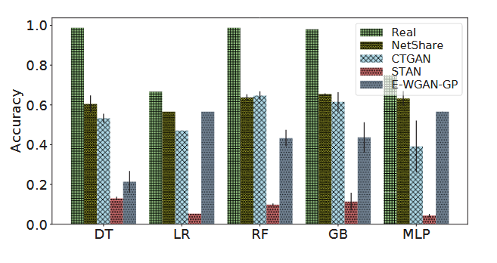
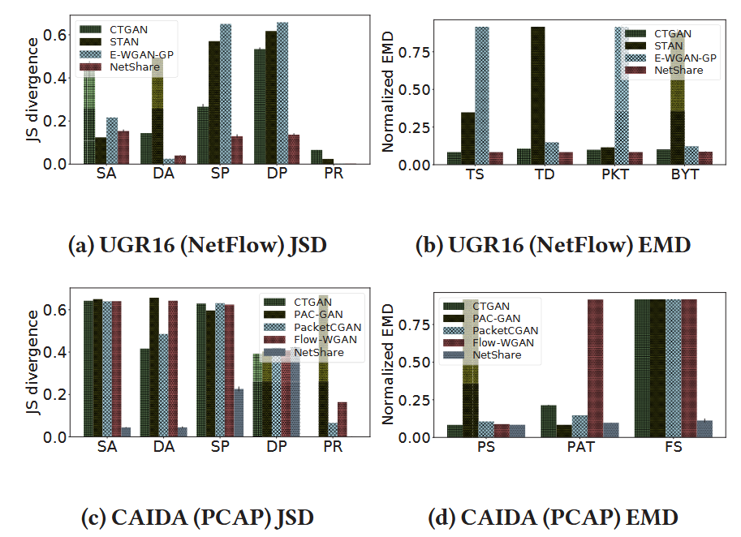
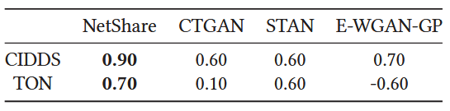
NetShare
TON上的NetFlow流量类型预测准确性（↑）：所有分类器都使用NetShare生成的合成数据实现了最高的准确性。
“在 UGR16（NetFlow）和 CAIDA（PCAP）数据集上，真实分布与合成分布之间的 Jensen-Shannon 散度（↓）‍ 和 归一化地球移动距离（EMD）（↓）‍。”
JSD：用于衡量两个概率分布的相似程度，值越小说明合成数据分布越接近真实数据分布基于KL散度计算
(EMD：描述把一个分布“搬移”成另一个分布所需的最小工作量，经过归一化后便于比较，越小表示合成数据与真实数据在特征上的分布越接近
“秩相关性（↑）”在这里指的是预测算法在 CIDDS 和 TON 两个数据集上的排名相关性，通常使用 Spearman 秩相关系数
含义：它比较不同算法在真实数据上得到的性能排名与在合成数据上得到的性能排名之间的一致性。
Notes:
lradj（学习率调整策略）
individual 控制模型是否对输入数据的每一个变量或通道 使用独立的线性层。

Slide 8
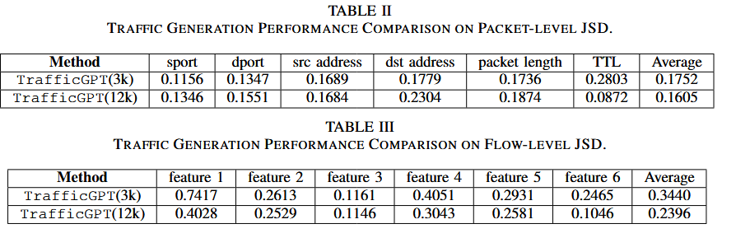
TrafficGPT
TrafficGPT 将pcap原始网络流量数据按五元组拆分为独立的数据流（Flow），并将每个流转换为包含协议头、时间戳和负载的 可逆Token序列；然后通过 线性注意力 Transformer 进行自回归预训练。
生成时，模型从初始Token逐步预测后续Token，再通过反向Token化还原为标准 pcap 文件。
收集了五个可公开访问的数据集的综合汇编，总大小为189GB。所包含的数据集是ISCXTor2016[52]、USTCTFC2016[53]、ISCXVPN2016[54]、DoHBrw2020[55]和CICIoT2022[56]，涵盖了TCP/IP框架内运行的各种网络流量类型。这包括终端用户互联网活动、虚拟专用网络流量、Tor网络流量和物联网通信。
包级别和流级别的JSD散度计算
Notes:
lradj（学习率调整策略）
individual 控制模型是否对输入数据的每一个变量或通道 使用独立的线性层。

Slide 9
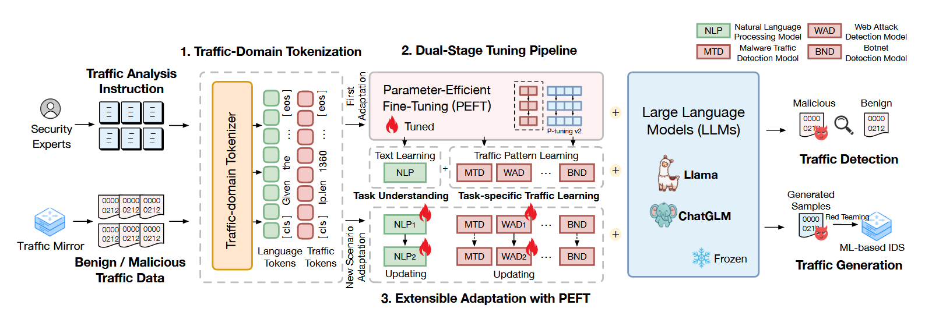
TrafficLLM
TrafficLLM 是一个专为网络流量分析设计的大语言模型框架，它通过双阶段微调技术，将原始网络流量数据（如协议头、负载等）与专家指令文本结合，训练模型学习通用的流量表示。
其核心创新包括：1）‍流量领域分词，将异构流量数据转换为高效Token序列；2）‍多阶段学习管道，先理解安全任务指令，再提取任务相关的流量模式；3）‍轻量化适配机制（EA-PEFT），仅需更新0.62%参数即可适应新场景。
前置处理机制 + 大模型核心 + 任务适配输出
Notes:
lradj（学习率调整策略）
individual 控制模型是否对输入数据的每一个变量或通道 使用独立的线性层。

Slide 10
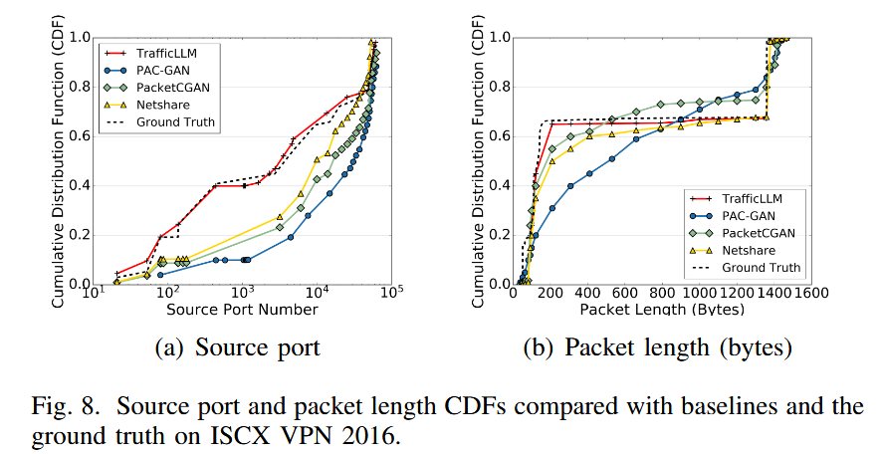
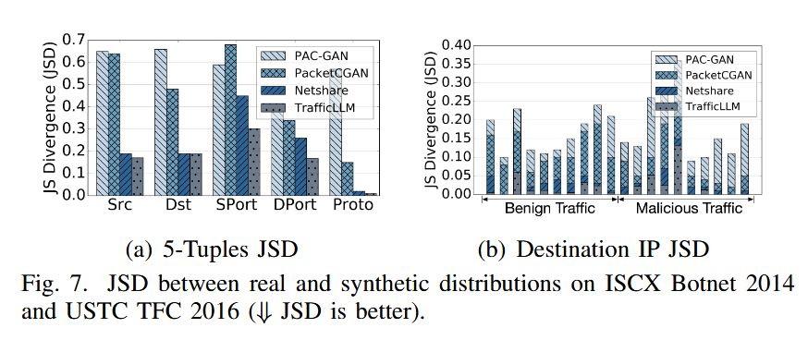
TrafficLLM
恶意流量检测（USTC TFC 2016[40]）、僵尸网络检测（ISCX botnet 2014[46]）、恶意DoH检测（CIC DoHBrw 2020[50]）和网络攻击检测（CSIC 2010[51]）任务、加密VPN检测（ISCX VPN 2016[52]）、Tor行为检测（ISCX-Tor 2016[53]）、加密应用程序分类（CSTNET 2023[16]）和网站指纹识别（CW-100 2024[54]）
选择这些数据集来覆盖流量中的各种应用程序（即移动应用程序、网站和恶意软件）、协议（即HTTP、QUIC、TLS1.3和DoH）、网络环境（即VPN、Tor和僵尸网络）和攻击（即网络攻击和APT攻击）。
cdf：验证生成流量与真实流量在宏观分布上是否一致（如包长度、端口号的整体分布趋势）。
jsd:量化生成流量与真实流量在概率分布上的差异（值越小越相似）。
评估TrafficLLM生成的网络流量在关键特征分布上与真实流量的相似性，具体聚焦于 源端口和数据包长度两个核心特征，使用CDF（累积分布函数）
Ground Truth：ISCX VPN 2016数据集中的真实流量。
Baselines：其他生成方法（如PAC-GAN、Netshare）。
TrafficLLM：本文提出的生成结果
Notes:
lradj（学习率调整策略）
individual 控制模型是否对输入数据的每一个变量或通道 使用独立的线性层。

Slide 11
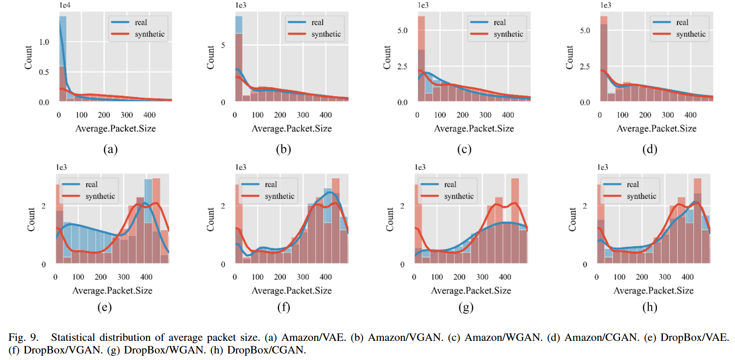
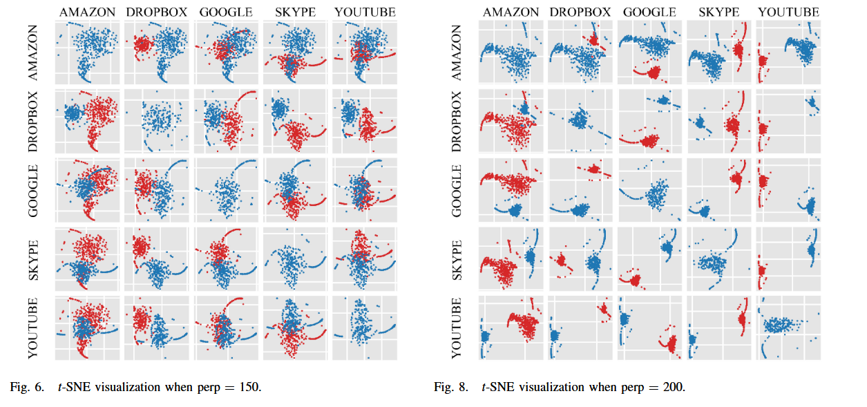
NTN-IoT
使用历史网络流量数据（包括流量五元组和统计特征），通过IP2Vec嵌入模型和条件生成对抗网络（CGAN）工具，实现了高质量合成网络流量的生成，本文重点在于流量行为建模，生成的是离散点，而不是原始流量
（来自 Universidad Del Cauca 的校园网络流量数据）包含 75个不同网络应用（如Google、YouTube、Amazon、Dropbox、Skype等）的流量。数据采集时间：连续6天的上午和下午流量。(没有直接链接)
为了将GAN模型无法处理的分类属性转化为有用信息，我们提出了一种基于IP2Vec的流五元组嵌入方法。五元组中的每个字段都转换为128-D向量。本文使用t-SNE将高维嵌入特征转换为二维，可以在二维图形中直观地呈现。转换后的数据点表现出更高的聚合度和更小的距离，这表明它们的相似性。红色代表产生的合成流量
将离散流量特征转化为连续向量，再通过降维可视化分析其分布
不同数据集包大小这一个统计特征的比较
Notes:
lradj（学习率调整策略）
individual 控制模型是否对输入数据的每一个变量或通道 使用独立的线性层。

Slide 12
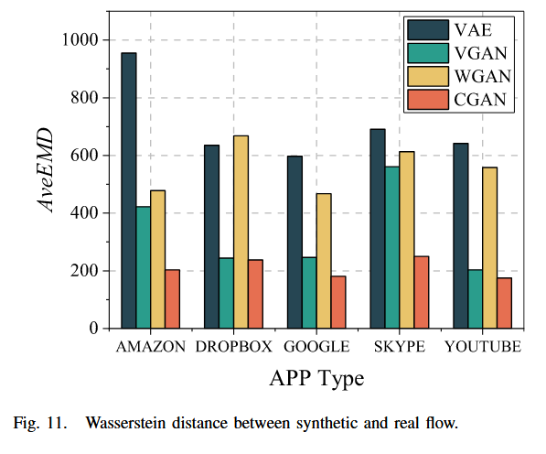
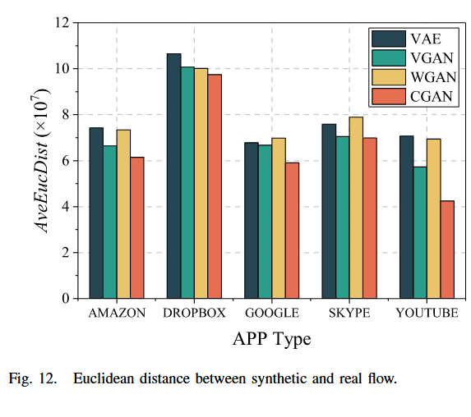
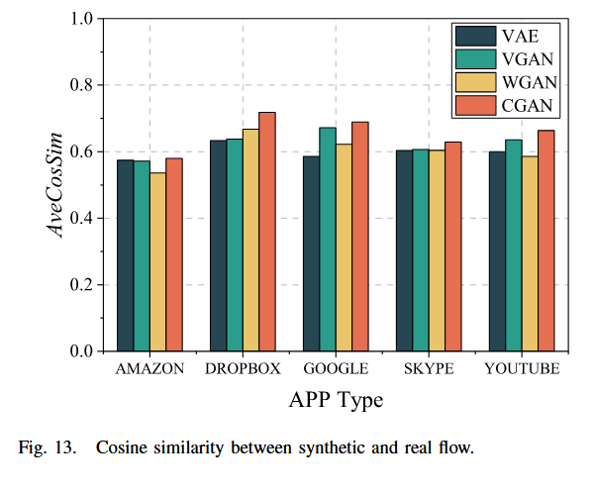
NTN-IoT
合成流和实际流之间的Wasserstein距离。
欧氏距离
余弦相似度
EMD：确保全局分布匹配（如流量突发性）
欧氏距离：保证个体流量行为的真实性
余弦相似度：验证特征间关系正确
Notes:
lradj（学习率调整策略）
individual 控制模型是否对输入数据的每一个变量或通道 使用独立的线性层。

Slide 13
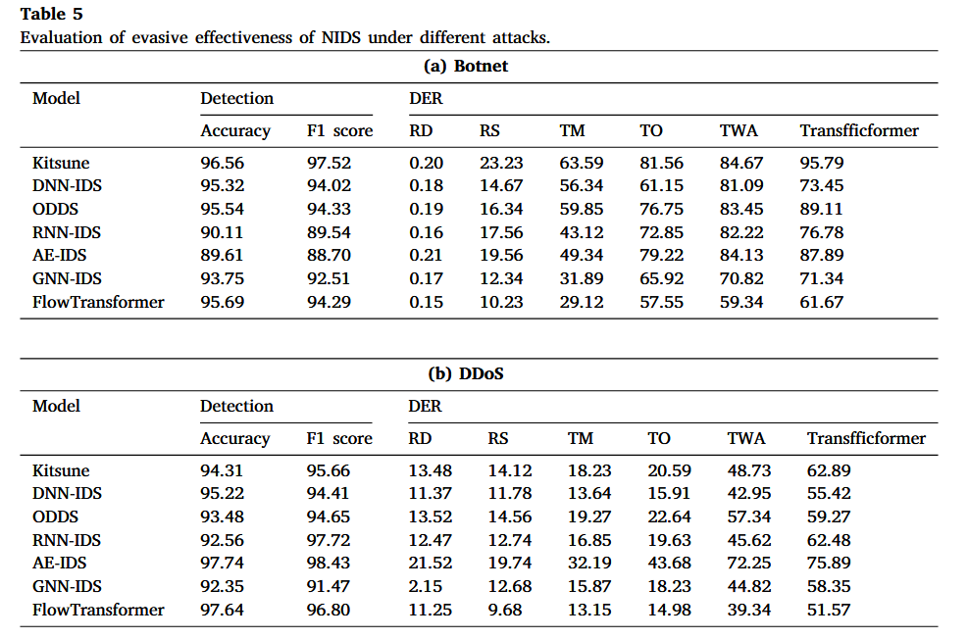
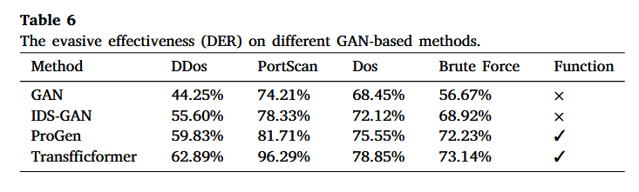
TransfficFormer
TransfficFormer 先提取真实网络流量CTU13、CICIDS2017、BoT IoT、ToN IoT和Kitsune（如包大小、时间间隔，还有数据载荷等特征），用K-Means聚类将其变成离散序列，用Transformer将离散序列映射为高维、可逆的元数据特征向量，再通过粒子群算法（PSO）微调这些序列，优化后的可逆元数据特征向量会被解码为具体的网络报文序列，生成的 pcap 流量与正常流量混合输入目标 NIDS 分类器，判别器输出“良性”概率作为奖励信号。
生成对抗流量的核心目的是：在不破坏攻击功能的前提下，让恶意流量伪装成正常流量，成功绕过基于机器学习的网络入侵检测系统（NIDS）‍。
传统流量变异方法
Random Duplication (随机复制)Random Substitution (随机替换)Time Manipulation (时间篡改)Traffic Obfuscation（流量混淆）Traffic-space White-Box Attack（白盒攻击）
DER越高表示逃避效果越好（最高100%完全绕过）
基于不同GAN方法的规避有效性（DER）。
Notes:
lradj（学习率调整策略）
individual 控制模型是否对输入数据的每一个变量或通道 使用独立的线性层。

Slide 14
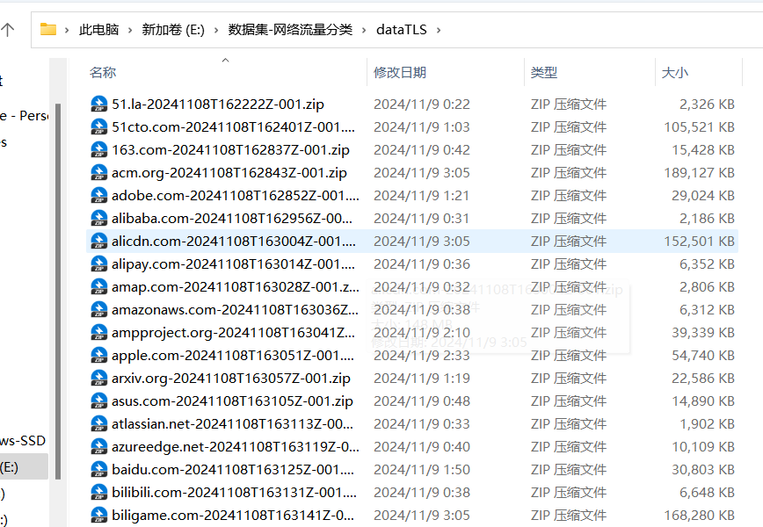
Notes:
lradj（学习率调整策略）
individual 控制模型是否对输入数据的每一个变量或通道 使用独立的线性层。

